Slide 1
Supercomputação

Slide 2
Objetivos de aprendizagem
Criar implementações eficientes para problemas computacionalmente difíceis;
Planejar e projetar sistemas de computação de alto desempenho, escolhendo as tecnologias mais adequadas para cada tipo de aplicação;
Utilizar recursos de computação multi-core para melhorar o desempenho de programas sequenciais;
Implementar algoritmos ingenuamente paralelizáveis em GPU;
Analisar resultados de desempenho levando em conta complexidade computacional e tecnologias usadas na implementação.

Slide 3
Recursos computacionais
GCC 8.0 (ou superior) -- C++11
Linux (Ubuntu 18.04 ou superior)
Monstrão (containers/VMs)
ambiente de testes padrão

Slide 4
Problemática
Algoritmos complexos são aplicados em diversas situações para orientar decisões de negócios e para otimizar a alocação/distribuição de recursos
Um determinado algoritmo é atualmente considerado lento demais
E agora?

Slide 5
O que é uma solução de alto desempenho?
Algoritmos eficientes
Implementação eficiente
Cache, paralelismo de instrução
Linguagem de programação adequada
Paralelismo

Slide 6
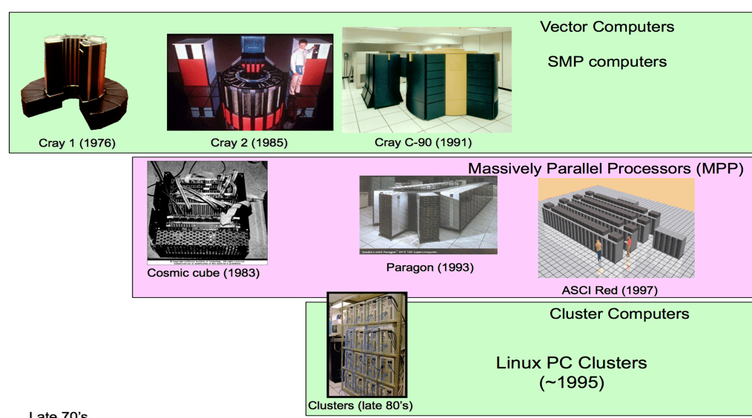
Paralelismo

Slide 7



Resolução no acesso a recursos
Supercomputação sob demanda

Slide 8
Escalabilidade
É a habilidade de um sistema lidar com o aumento da carga de processamento sem apresentar uma degradação significante em seu desempenho
Há duas formas de se obter a escalabilidade:
Escalabilidade vertical – scale-up
Fazer upgrade na infra existente (+ memória, por exemplo)
Escalabilidade horizontal – scale-out
Adicionar novas máquinas ao parque computacional
Distribuir os dados e o trabalho de processamento em diversas máquinas

Slide 9
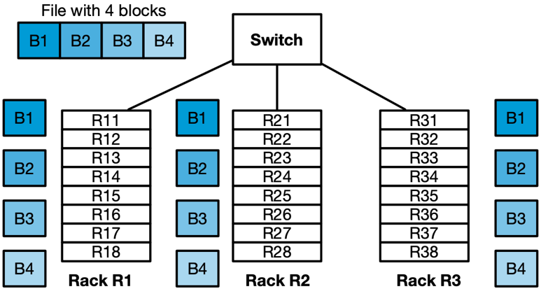
Escalabilidade horizontal
Podemos fazer uso de um cluster de máquinas
Os dados são armazenados em um sistema de arquivos distribuído (e.g., HDFS)
Cada arquivo é divido em blocos de tamanho fixos
Cada bloco é replicado em diversos nós do cluster

Slide 10
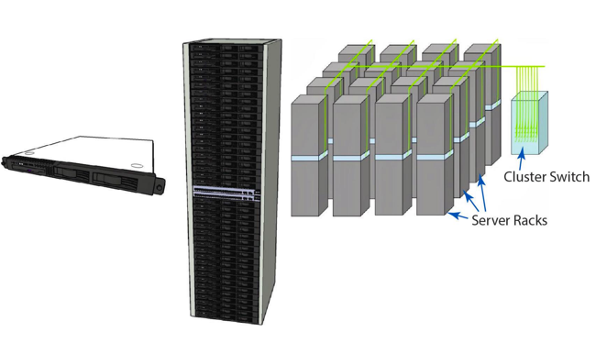
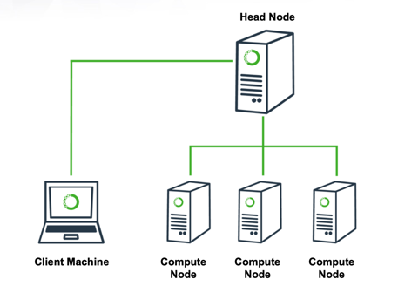
Cluster

Slide 11
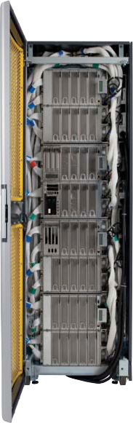
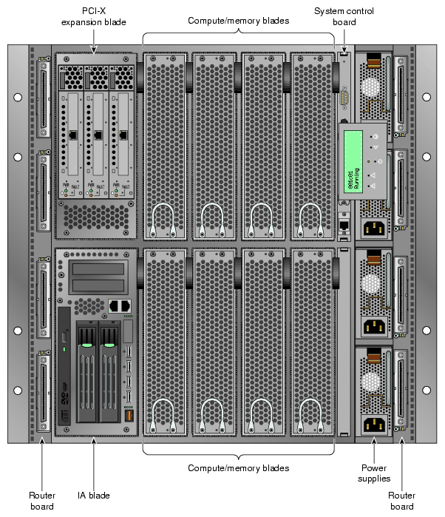
Supercomputador
Standards-Based Platform Reduces Cost While Delivering Uncompromised Performance on Linux® Operating System Like its predecessors, the SGI Altix 4700 platform has been designed specifically for technical users based on industry standard CPUs, memory and I/O. This infrastructure is supported by a complete HPC solution stack running on industry standard Linux® operating systems with the choice of Novell® SUSE® LINUX Enterprise Server or Red Hat® Enterprise Linux® Advanced Server operating systems. SGI® ProPackTM software provides the tools and enabling applications to optimize performance for Altix systems.

Slide 12
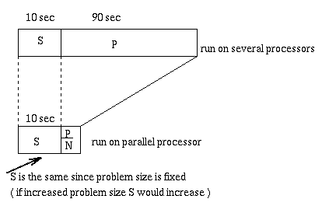

Lei de Amdahl
Numa aplicação existe sempre uma parte que não pode ser paralelizada
Seja S a parte do trabalho sequêncial, 1-S é a parte susceptível de ser paralelizada
Mesmo que a parte paralela seja perfeitamente escalável, o aumento do desempenho (speedup) está limitado pela parte sequêncial
n = número de processadores
$$Speedup= \frac{1}{S+\frac{(1−S)}{n} }$$

Slide 13
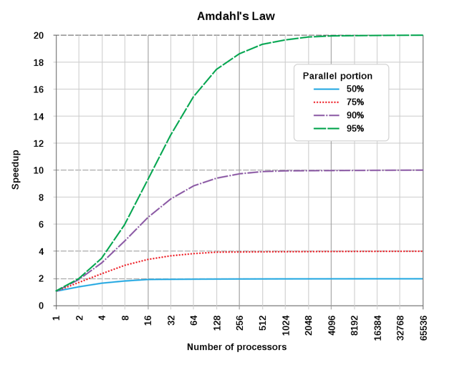
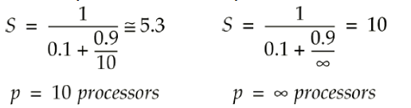
Speedup
Se 10% das operações de um código precisam ser feitas sequencialmente, então o speedup não pode ser maior do que 10, independente do número de processadores
Imagem: Wikipedia

Slide 14
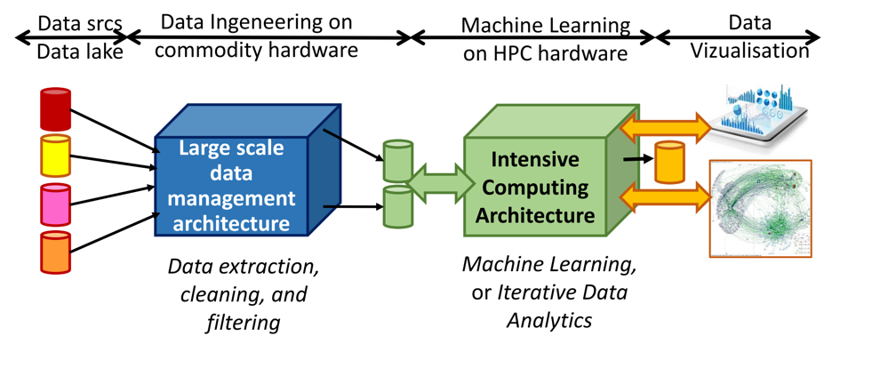
E o Big Data?
Gartner:
Big Data faz referência ao grande volume, variedade e velocidade de dados que demandam formas inovadoras e rentáveis de processamento da informação, para melhor percepção e tomada de decisão.
Imagem: Stéphane Vialle & Gianluca Quercini, CentraleSupélec – Universitè Paris-Saclay

Slide 15
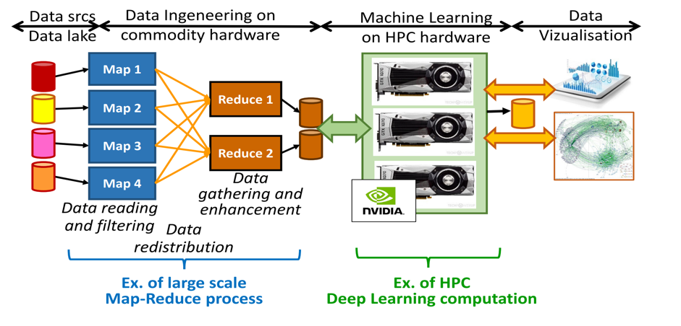
E o Big Data?
Gartner:
Big Data faz referência ao grande volume, variedade e velocidade de dados que demandam formas inovadoras e rentáveis de processamento da informação, para melhor percepção e tomada de decisão.
Imagem: Stéphane Vialle & Gianluca Quercini, CentraleSupélec – Universitè Paris-Saclay

Slide 16

Atividade prática
Comparando soluções para um problema
Medir tempo de execução de programas usando Python
Ordenar implementações de acordo com sua eficiência
Discutir custo benefício de diferentes métodos de resolução de um problema.

Slide 17

https://forms.office.com/r/zrNsetQdAH http://github.com/insper/supercomp http://insper.github.io/supercomp

Slide 18

Discussão
Discussão 1: o quanto um bom algoritmo faz diferença?

Slide 19
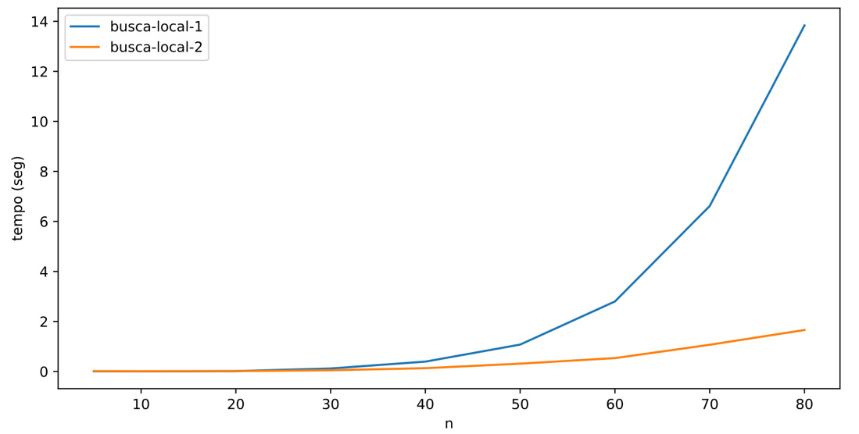
Discussão – o algoritmo importa!

Slide 20
Discussão
Discussão 2: o quanto paralelismo faz diferença?

Slide 21
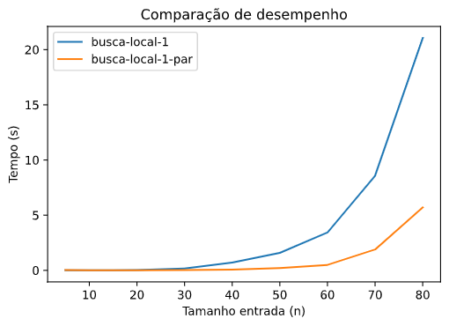
Discussão 2 – Paralelismo importa

Slide 22
Discussão
Discussão 3: paralelizar é a solução para algoritmos ruins?

Slide 23
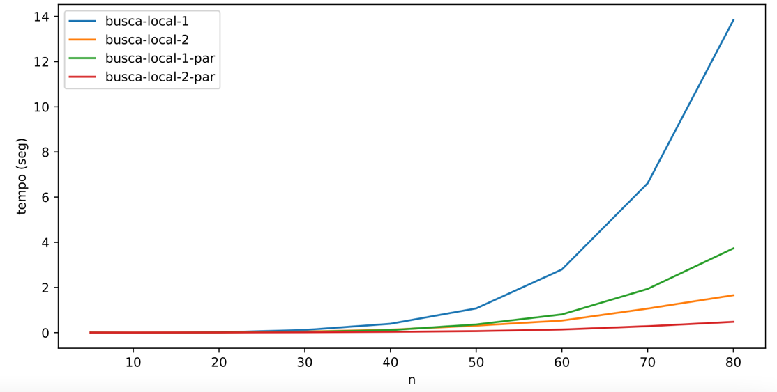
Paralelizar nem sempre é a (única) solução

Slide 24
Visão Geral da Disciplina
Estratégias para resolução de problemas difíceis
Complexidade Computacional
Problemas NP-completo
Heurísticas
Busca local e global
Algoritmo aleatorizados
PI
PF
Paralelismo
Sistemas Multi-core
GPU
Projeto de programas paralelos
Processamento paralelo
24

Slide 25
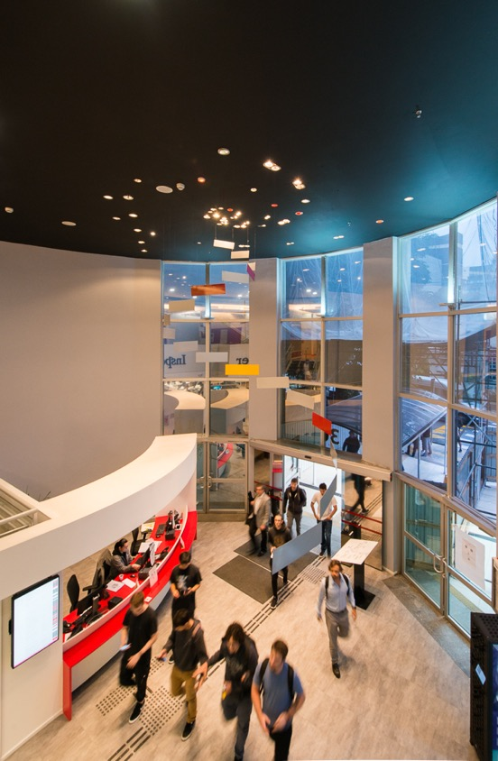

Obrigado
www.insper.edu.br

